Slide 1
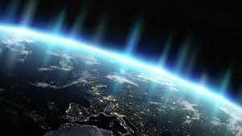
География
5
класс
Строение
атмосферы

Slide 2
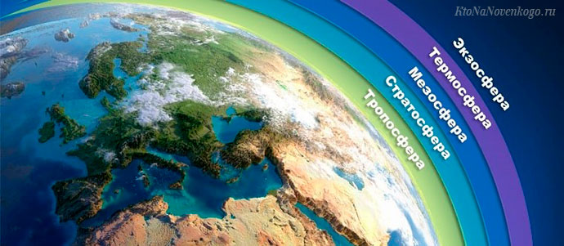
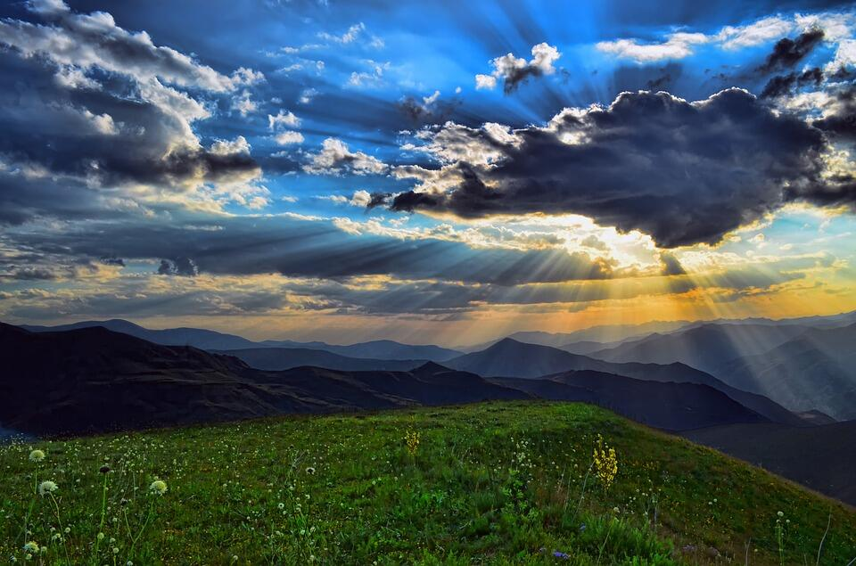
ЗНАЧЕНИЕ АТМОСФЕРЫ
Атмосфера – воздушная оболочка Земли
(от греческого «atmos»- пар «sphaira» - шар)
Атмосферная толща нашей
планеты делится на следующие
слои:
тропосфера;
стратосфера;
мезосфера;
термосфера;
экзосфера.

Slide 3
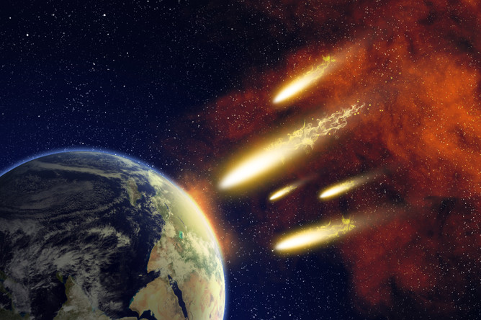
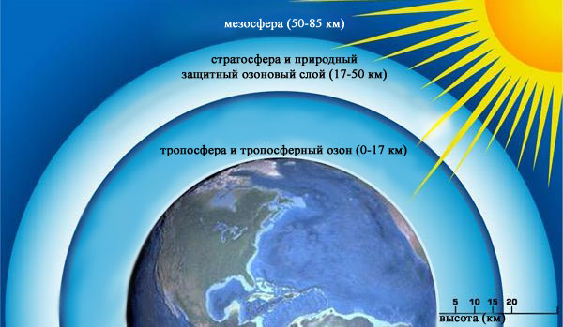
ЗНАЧЕНИЕ АТМОСФЕРЫ
Атмосфера вращается вместе с Землей.
И защищает все живое на Земле от метеоритов и вредных ультрафиолетовых лучей

Slide 4
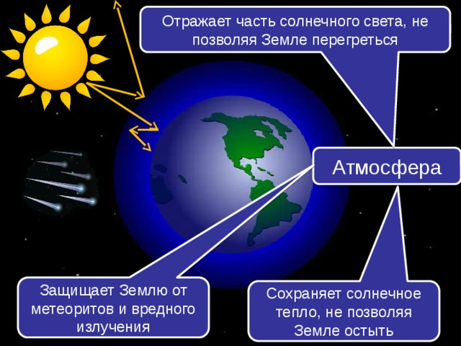
ЗНАЧЕНИЕ АТМОСФЕРЫ
Не будь атмосферы, поверхность Земли нагревалась бы в дневное время до
+ 120°С, а ночью остывала бы до
-180 - 200°С

Slide 5
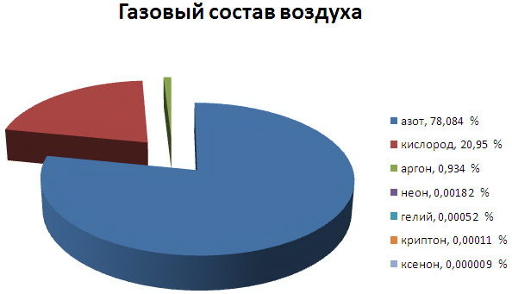
ЗНАЧЕНИЕ АТМОСФЕРЫ
Атмосфера представляет собой смесь газов,
в основном азота(78%)
и кислорода(21%). Помимо этих газов в состав входят углекислый газ, другие газы, водяные пары и частицы пыли

Slide 6
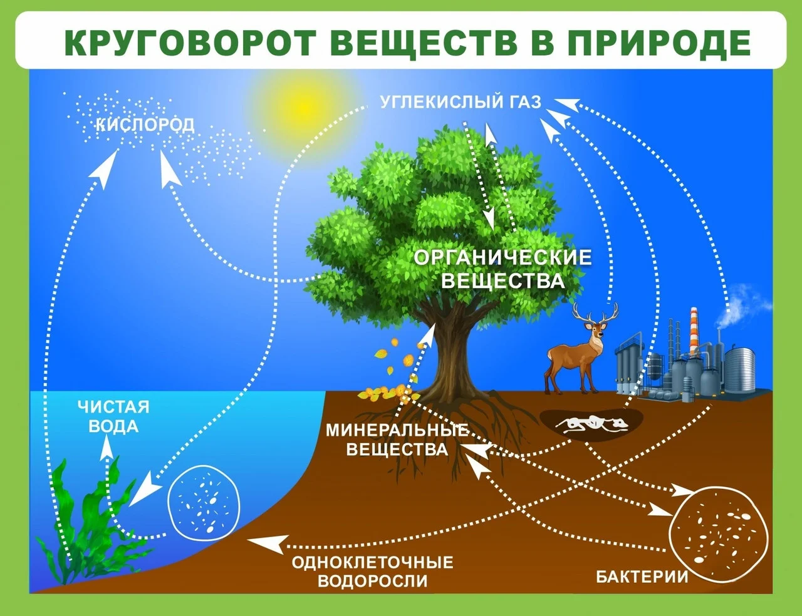
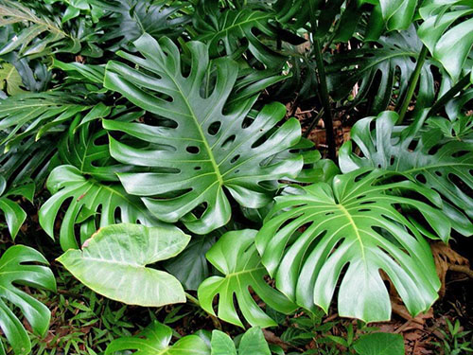
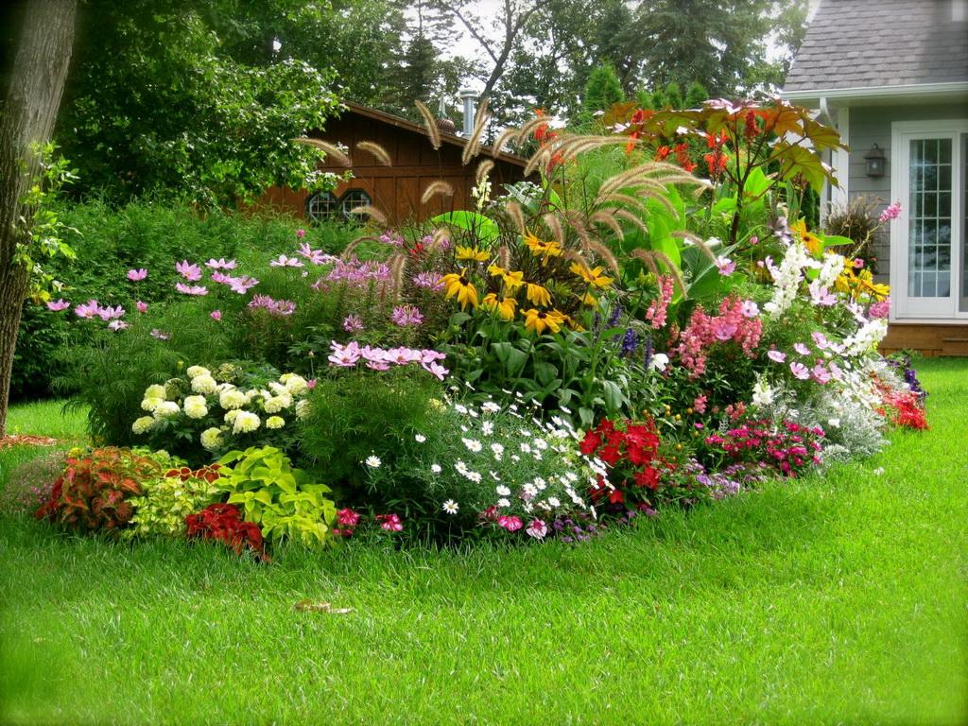
ЗНАЧЕНИЕ АТМОСФЕРЫ
Соотношение азота и кислорода в атмосфере поддерживается растительным покровом Земли.

Slide 7
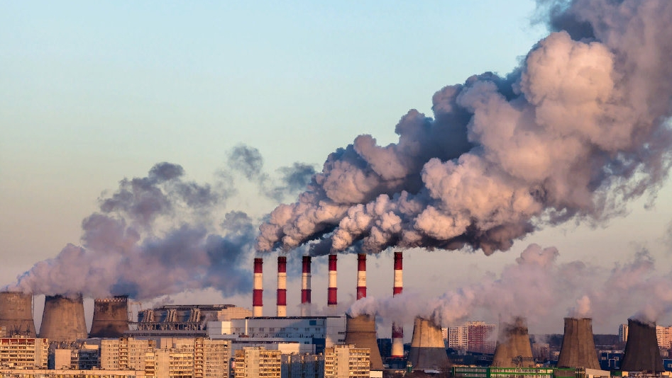
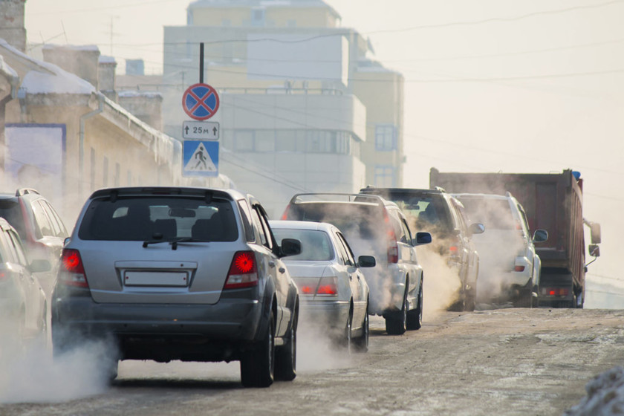
ЗНАЧЕНИЕ АТМОСФЕРЫ
Тем не менее выбросы выхлопных газов и дыма крупных промышленных предприятий способны нарушить чистоту атмосферы

Slide 8
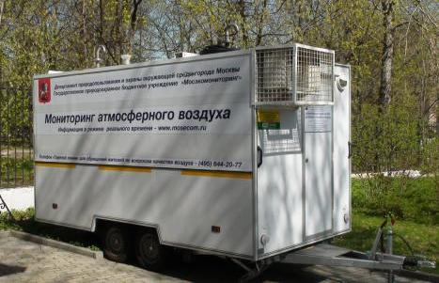
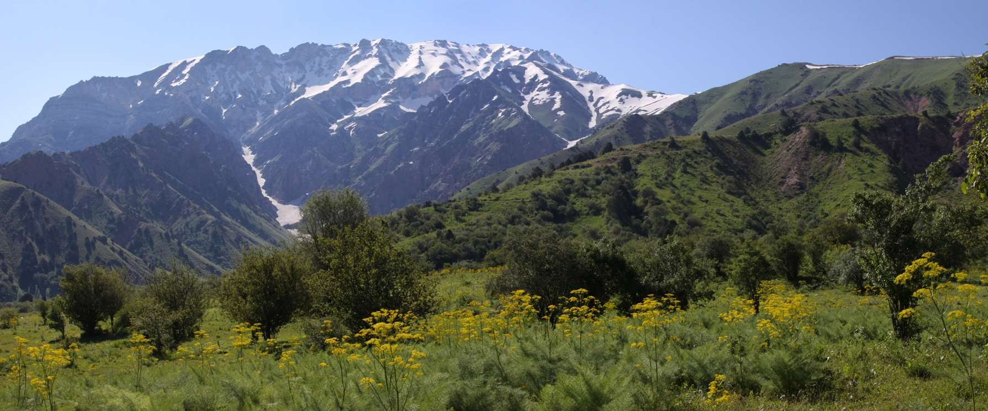
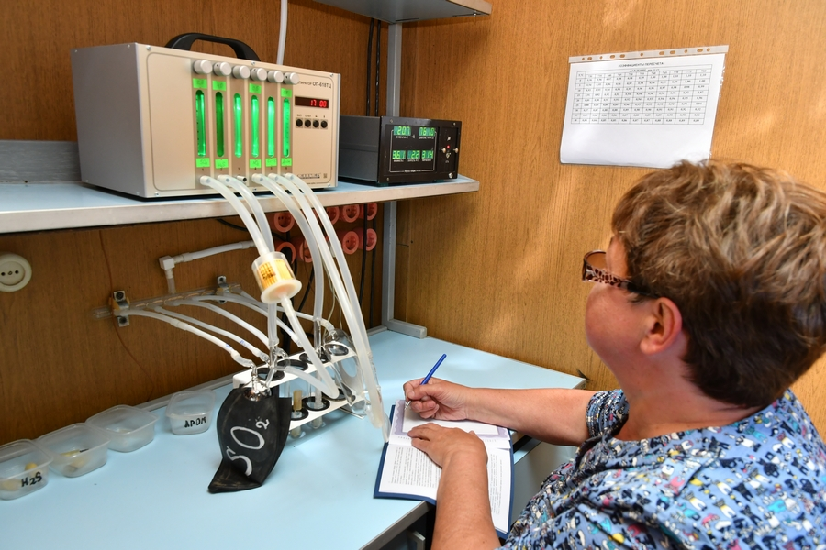
ЗНАЧЕНИЕ АТМОСФЕРЫ
Поэтому возникает необходимость постоянного строгого контроля над составом и чистотой воздуха, предупреждения его загрязнения. Здоровье человека зависит от чистоты атмосферы.

Slide 9
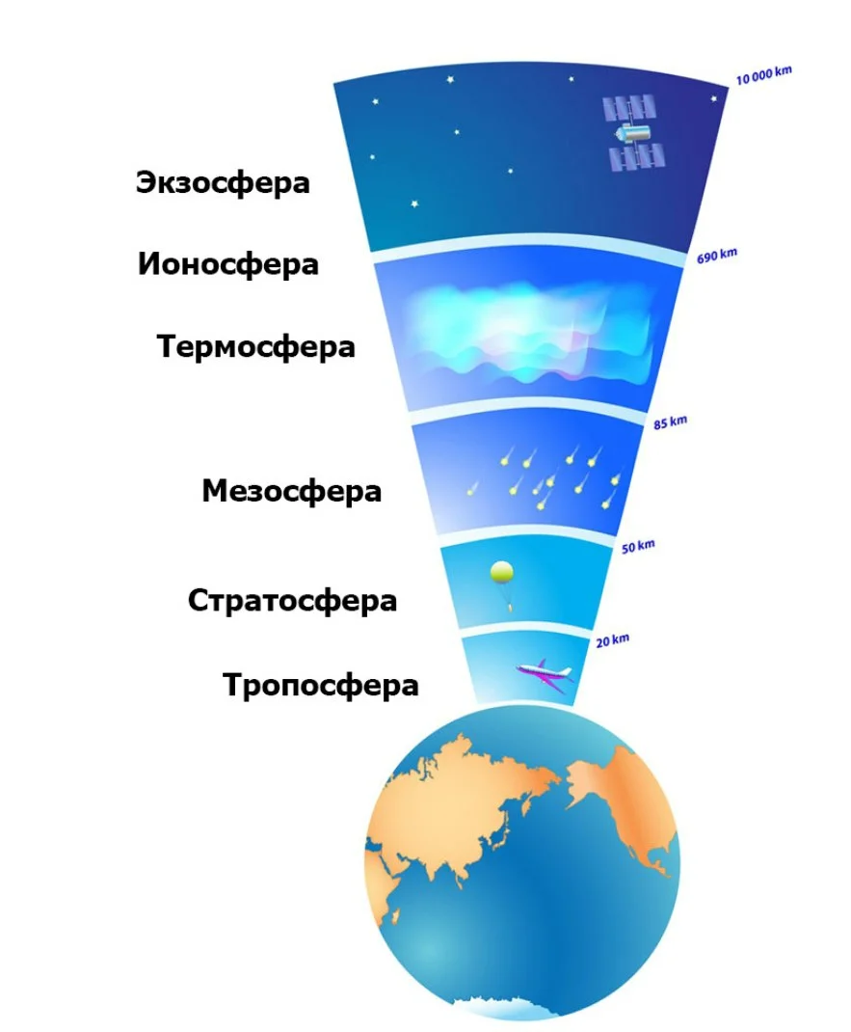
ЗНАЧЕНИЕ АТМОСФЕРЫ
Верхняя граница атмосферы расплывчата и проходит на высоте 2000 км. Однако состав, температура и плотность воздуха изменяются с высотой.
В связи с чем выделяют несколько слоев атмосферы.

Slide 10
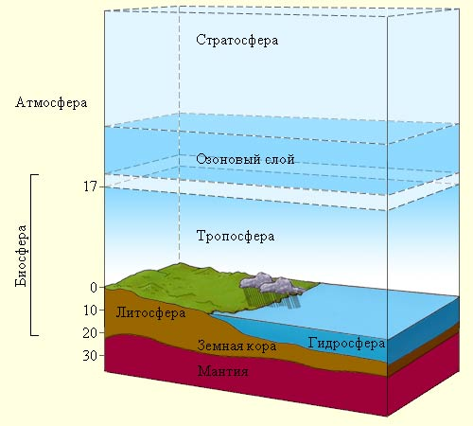
ТРОПОСФЕРА
Самый нижний слой атмосферы ( от греческого «tropos» - вращающийся, меняющийся).
Средняя толщина тропосферы 10-11 км.

Slide 11
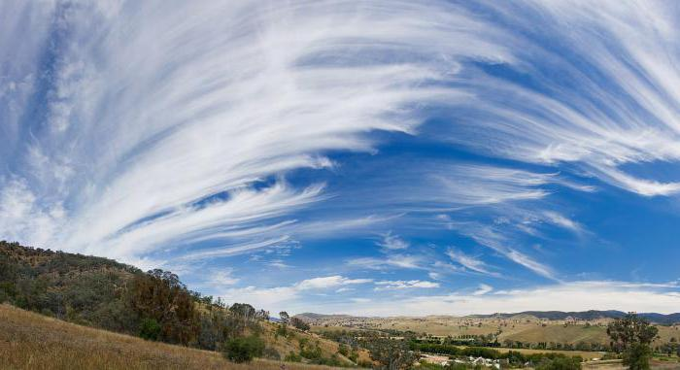
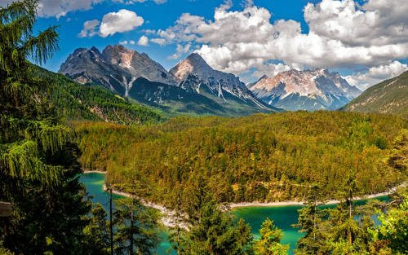
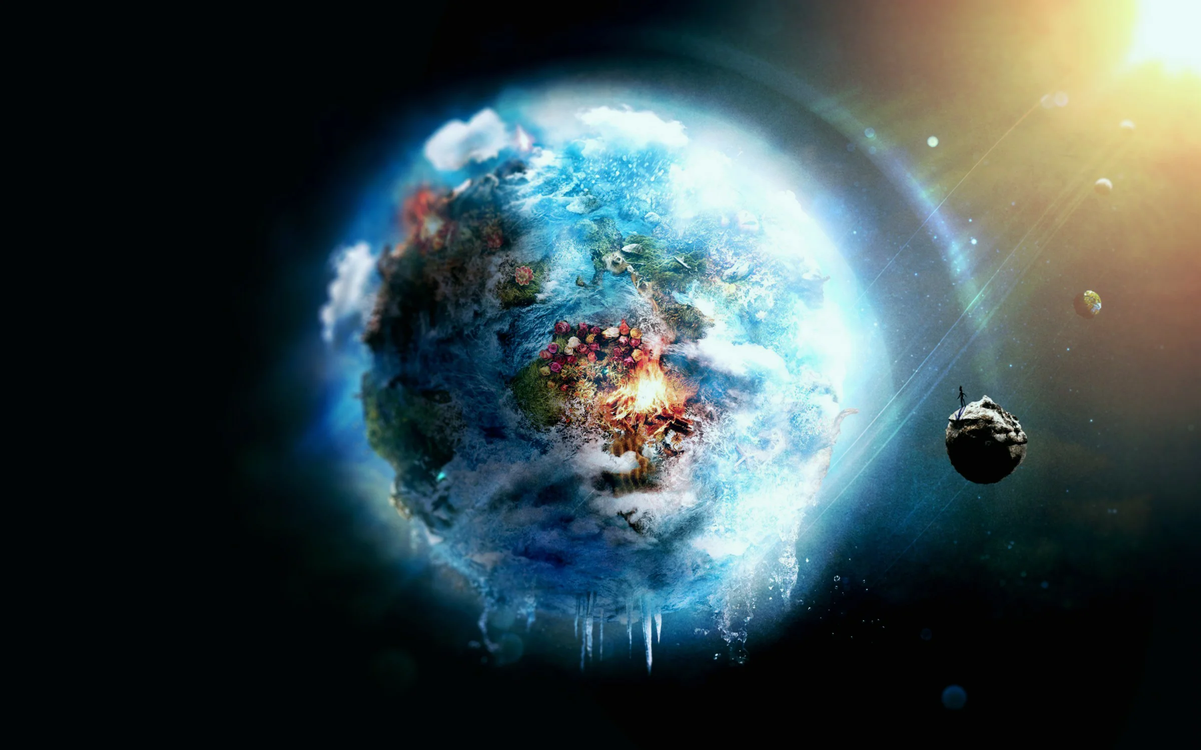
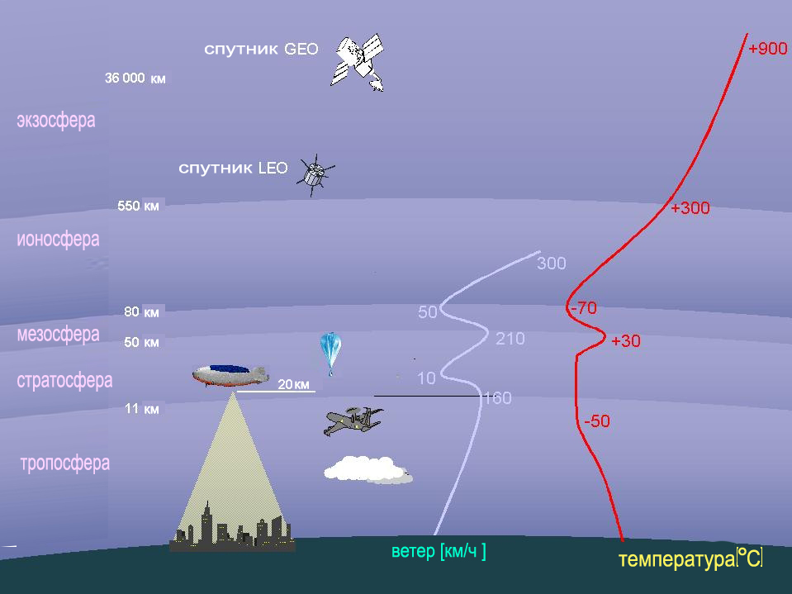
ТРОПОСФЕРА
Над полюсами она составляет 8-9 км, над экватором – до 17 км.
8-9 км
17 км
8-9 км

Slide 12

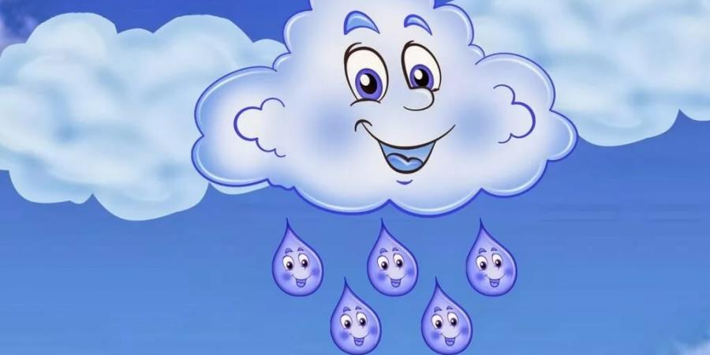

ТРОПОСФЕРА
Основная масса водяных паров атмосферы сосредоточены в тропосфере. Здесь же образуются облака, формируются осадки, меняется погода, обитают
микроорганизмы

Slide 13
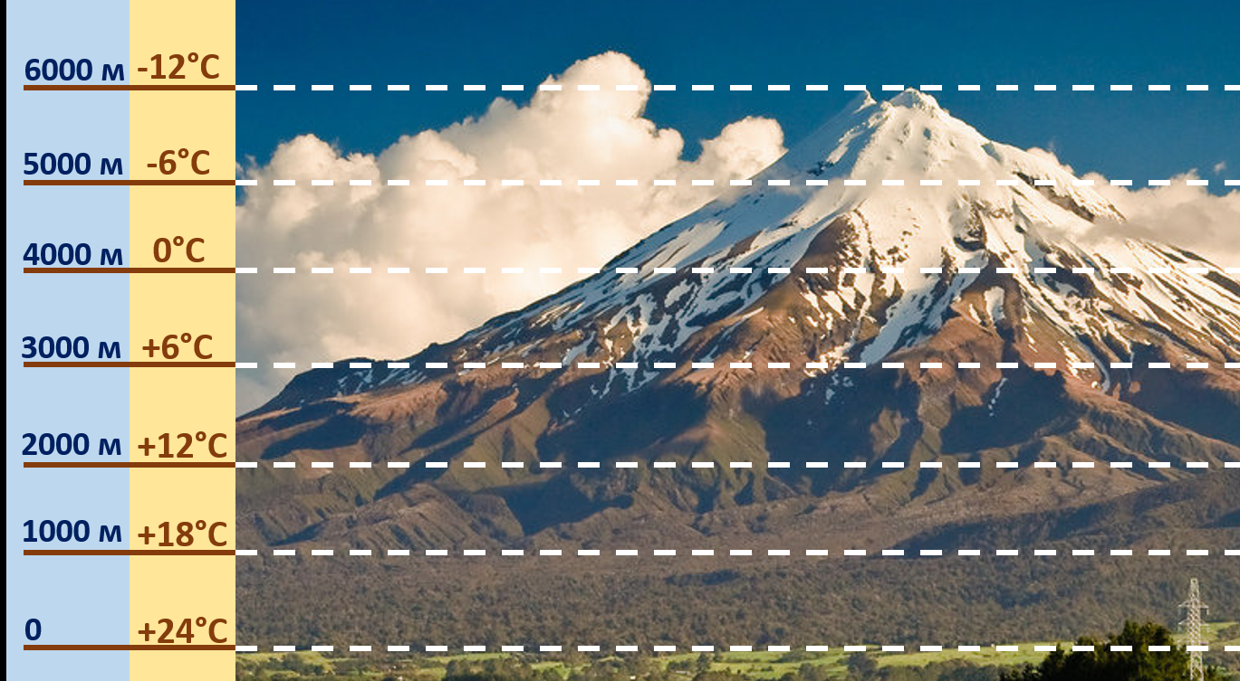
ТРОПОСФЕРА
Температурный режим тропосферы изменяется
с высотой.
С поднятием вверх температура тропосферы понижается на 6°С на каждые 1000 м.

Slide 14
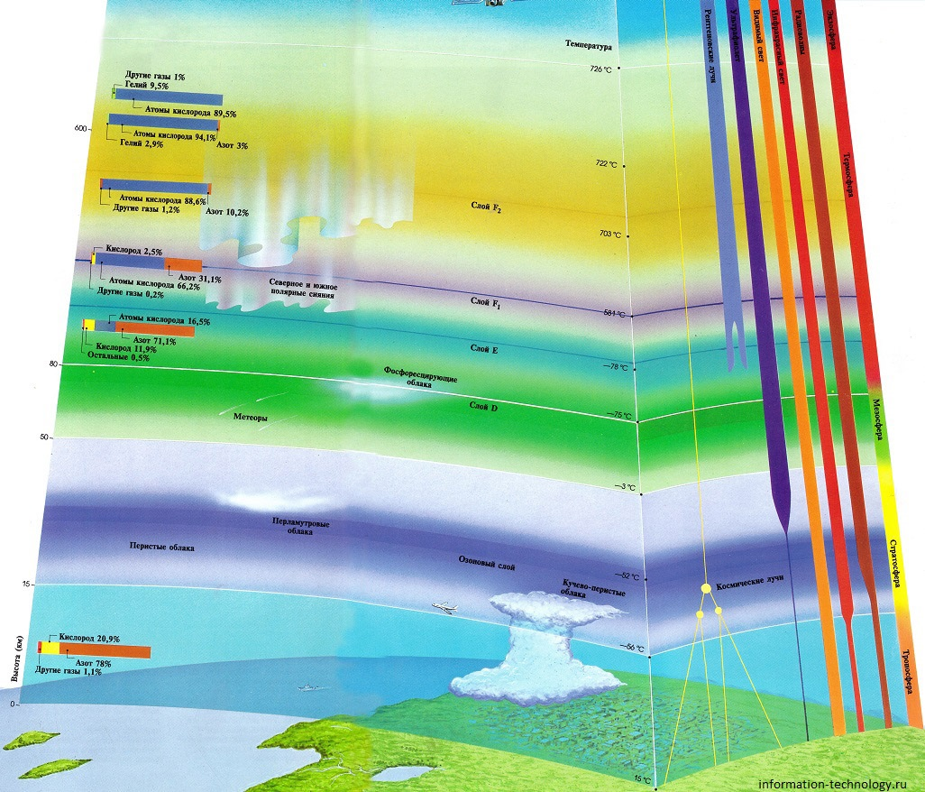
СТРАТОСФЕРА
От греческого «stratum» - слой. Верхняя граница находится на высоте 50-55 км.
Температура нижних слоев стратосферы –
от - 45 до - 75°С, в верхних слоях положительная +10°С

Slide 15
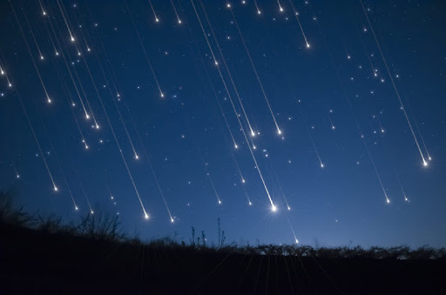
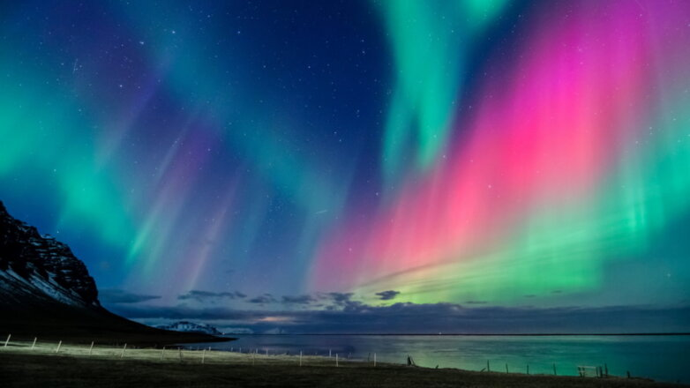
МЕЗОСФЕРА, ТЕРМОСФЕРА И ЭКЗОСФЕРА
От греческого «mesos» - средний, «thermos» - горячий,
«exos» - внешний. Верхние слои атмосферы, где воздух становится разреженным и благодаря поступающим космическим лучам – электропроводным. Именно в этих слоях возникают явления полярных сияний и «звездных дождей».

Slide 16
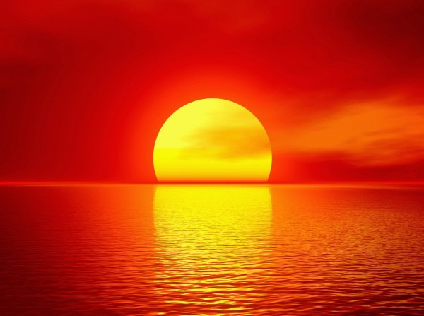
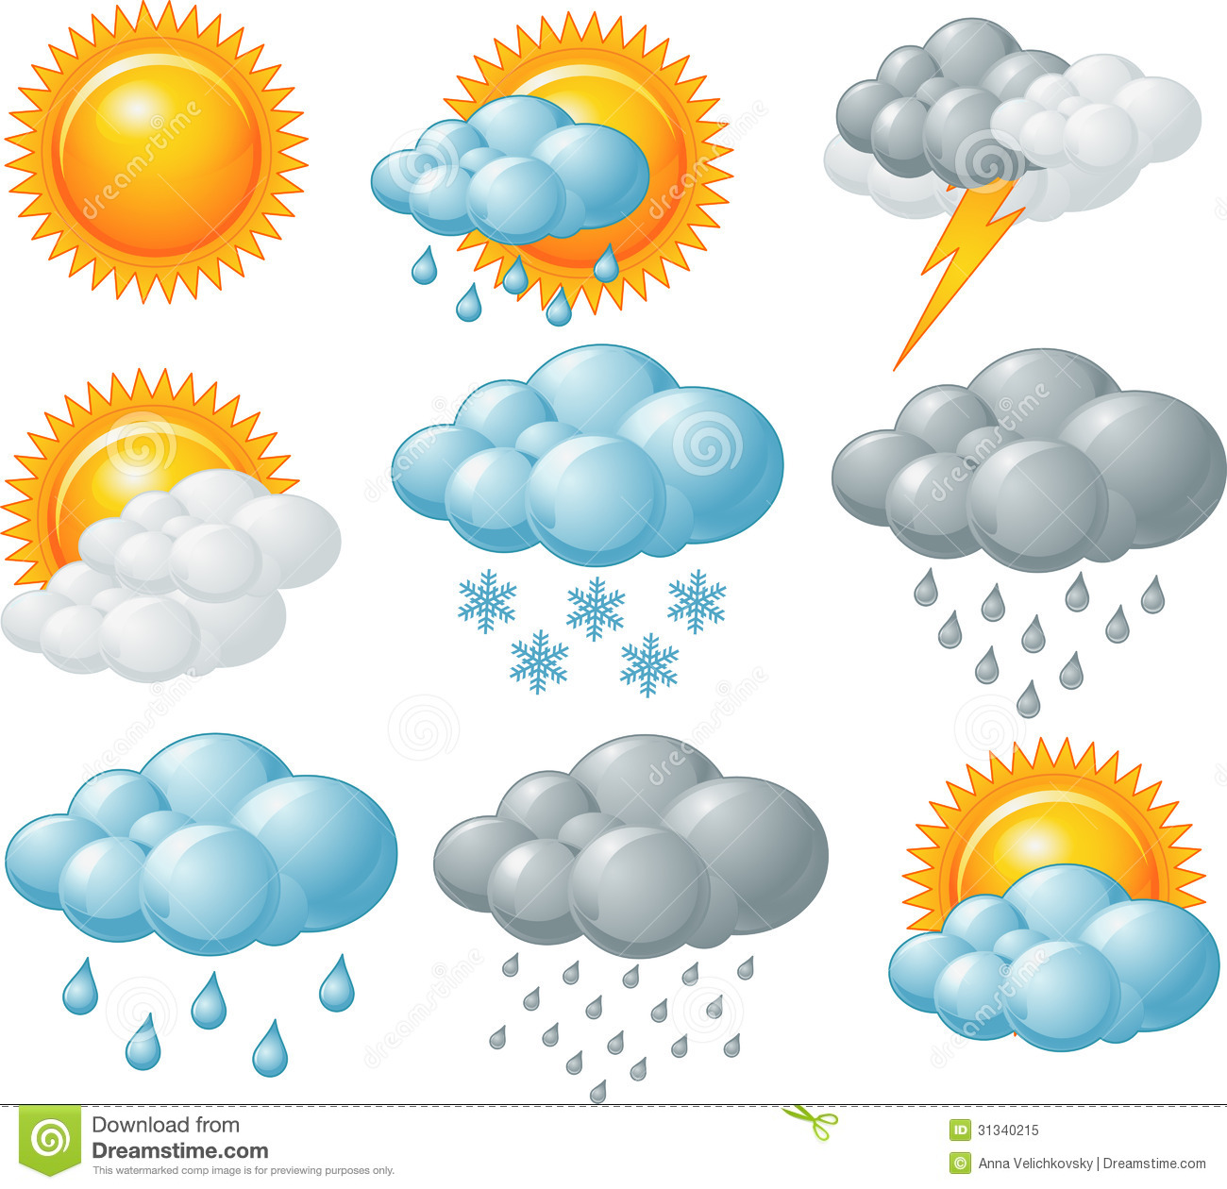
ИССЛЕДОВАНИЯ АТМОСФЕРЫ
Атмосфера и явления, связанные с ней, издавна привлекали внимания людей.
Уже давно люди обратили внимание на признаки, которые предвещали грозу, дождь, ясное небо и т.д. Предсказание,
или прогноз погоды имеет важное значение.

Slide 17
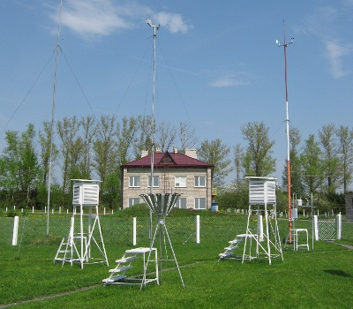
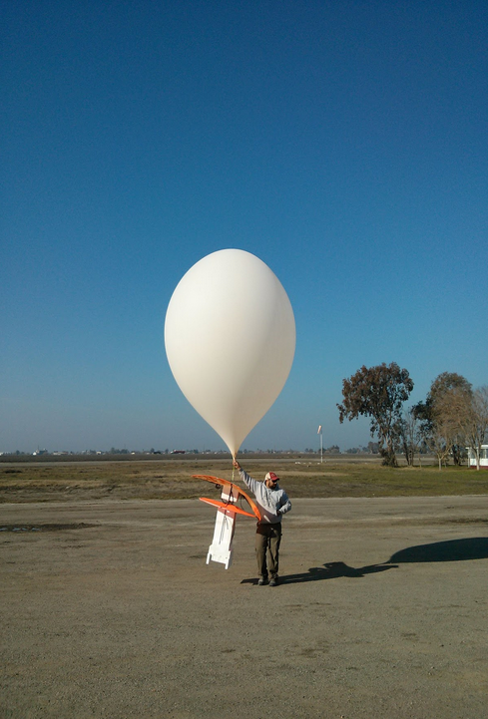
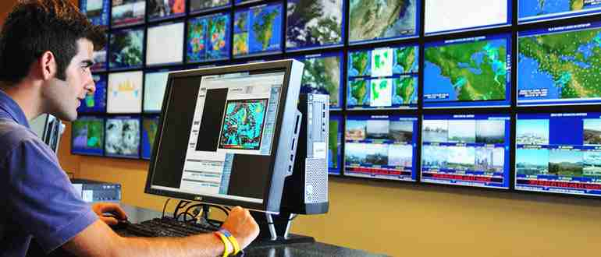
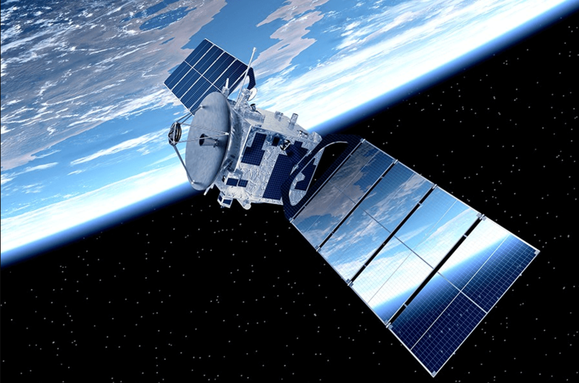
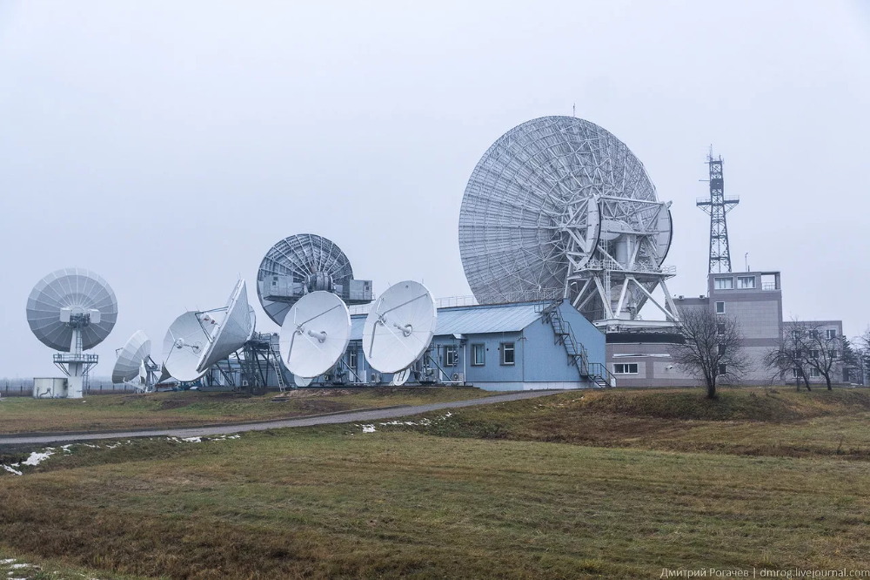
ИССЛЕДОВАНИЯ АТМОСФЕРЫ
В настоящее время атмосферу и происходящие в ней явления изучают тысячи метеорологических станций, расположенных
в различных уголках Земли. В этой работе используются ЭВМ, компьютеры, воздушные шары, метеорологические ракеты, искусственные спутники Земли.

Slide 18
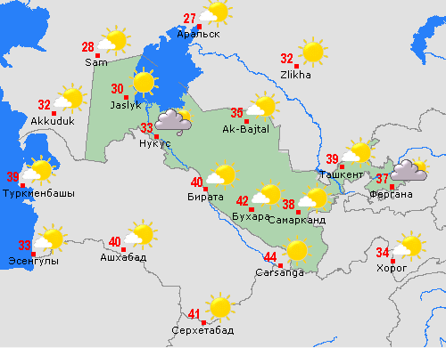
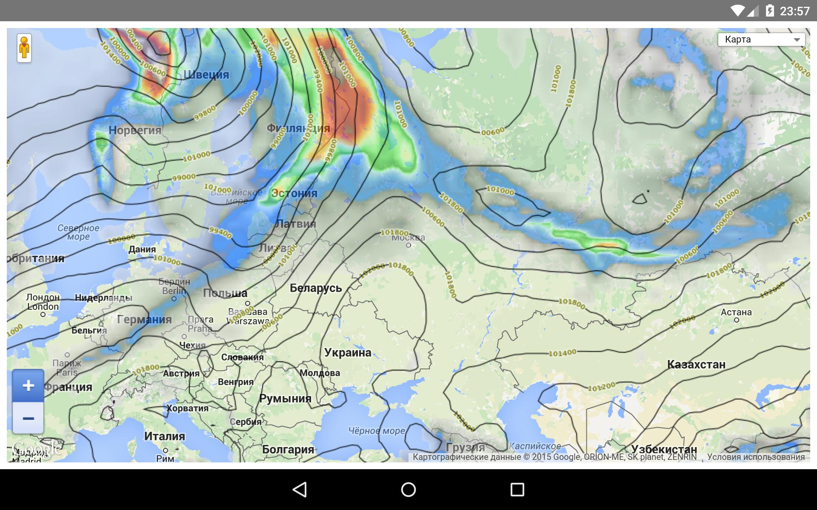
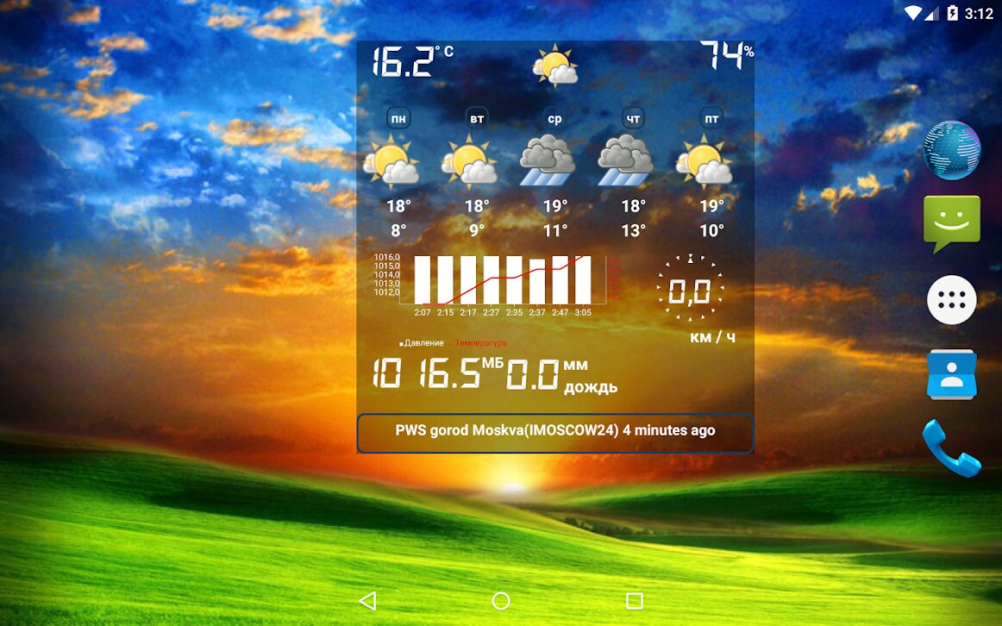
ИССЛЕДОВАНИЯ АТМОСФЕРЫ
Поступающая информация обрабатывается в специальных научно-исследовательских учреждениях. На базе этой информации составляются карты погоды и объявляются грядущие погодные изменения.

Slide 19

ИССЛЕДОВАНИЯ АТМОСФЕРЫ
Жизнь людей и вообще всего живого на Земле зависит от чистоты атмосферного воздуха. Поэтому долг каждого человека-
НЕ ДОПУСКАТЬ ЗАГРЯЗНЕНИЯ ВОЗДУХА.

Slide 20
«ЧТО ЗА ЧИСЛА?»
2000 км –
78% -
6 градусов –
21% -
1% -
18км –
50 - 55км -

Slide 21
«ЧТО ЗА ЧИСЛА?»
2000 км – толщина атмосферы
78% - азот
6 градусов – понижение температуры
на каждый км.
21% - кислород
1% - прочие газы
18 км – толщина тропосферы над экватором
50 - 55 км - верхняя граница стратосферы

Slide 22
ЗАДАНИЕ
Прочитать
§ 21. Строение атмосферы.
Выполнить письменно
задание 4 на стр. 75.

